Slide 1


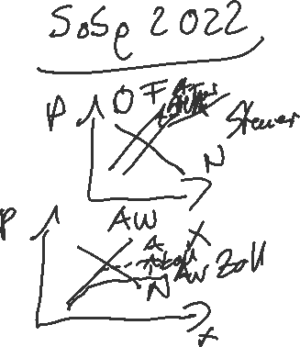
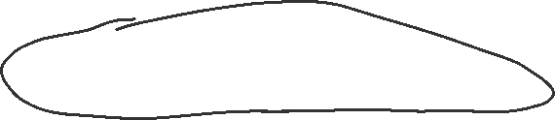

Öffentliche Finanzen
und
Außenwirtschaft
Wilhelmshaven
Diese Vorlesung wird in Bild
und Ton des
Dozenten
mitgeschnitten
und anschließend online zur
Verfügung gestellt
Prof. Dr. Bernhard Köster
Jade-Hochschule Wilhelmshaven
http://www.bernhardkoester.de/vorlesungen/inhalt.html

Slide 2

Öffentliche Finanzen und
Außenwirtschaft
Sommersemester 2022
Prof. Dr. Bernhard Köster

Slide 3

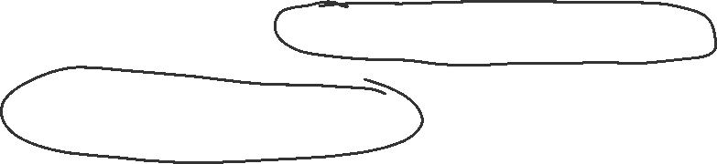
Prof. Dr. Bernhard Köster
Raum: S 113
Straße: Friedrich-Paffrath-Straße 101
Ort: 26389 Wilhelmshaven
Tel. +49 4421 985-2766
Email: bernhard.koester@jade-hs.de
Sprechstunde: n.V.

Slide 4
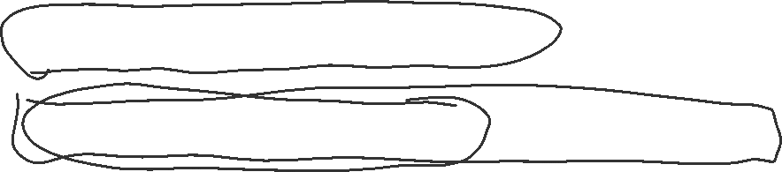
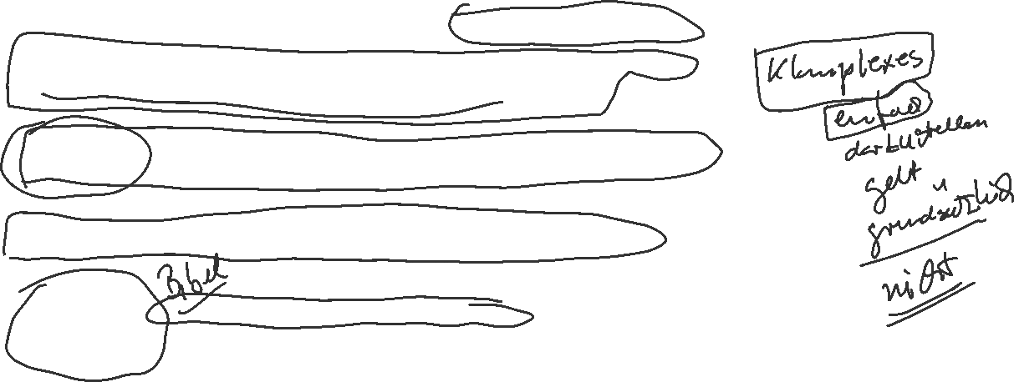
Literatur – Außenwirtschaft
Appleyard, D. und A. Field International Economics, McGraw-Hill.
Broll U., Einführung in die moneträre Außenwirtschaft, De Gruyter.
Feenstra, R. und A Taylor, International Economics MacMillan.
Gandolfo, G., Elements of International Economics, Spinger.
Gandolfo, G., International Finance and Open-Economy Macroeconomics, Springer.
Lorz O. und H. Siebert, Außenwirtschaft, UTB.
Krugman, P., Obstfeld, M. und M. Melitz, International Economics, Pearson.

Slide 5
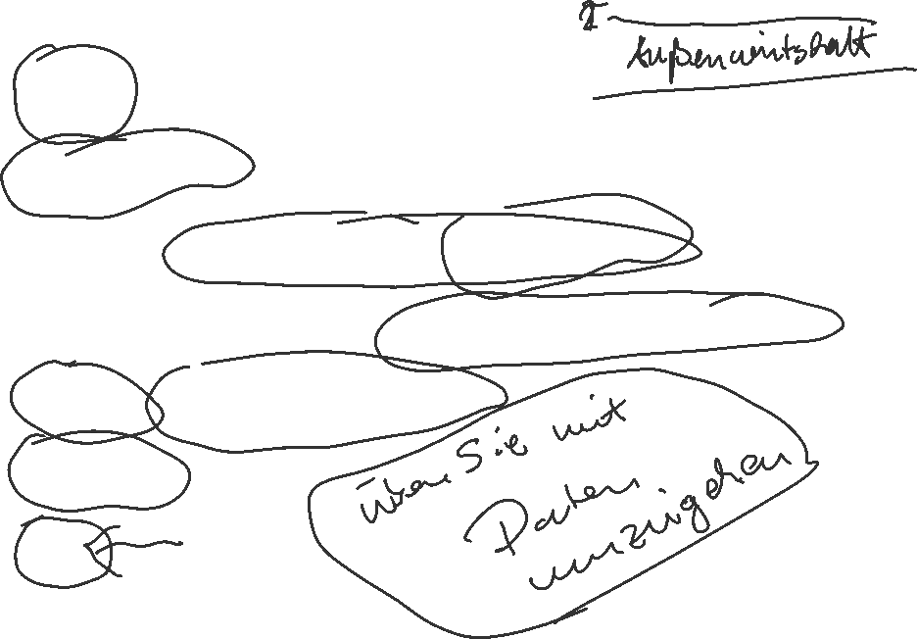
Datenquellen zum öffentlichen Sektor
WTO
UN Comtrade
Destatis → Genesis-Datenbank → Aussenhandel
Bundesbank → Statistiken → Zahlungsbilanz/Wechselkurse
Eurostat → Internationaler Handel
IMF Data
ITC

Slide 6
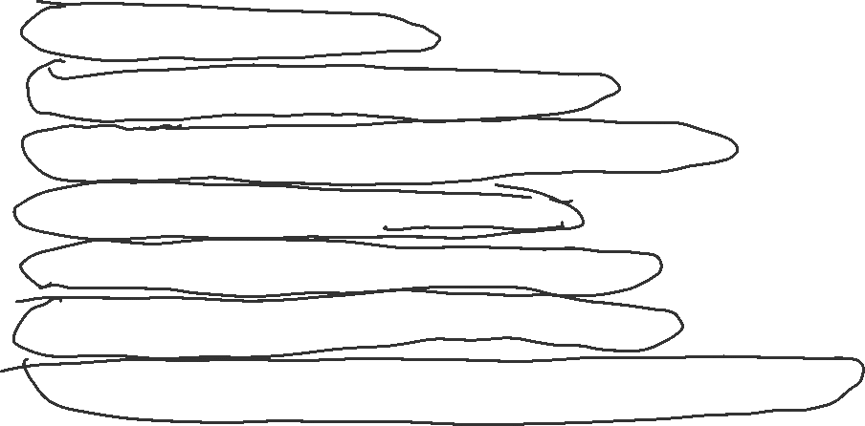
Literatur – Öffentliche Finanzen
Brümmerhoff, D., Finanzwissenschaft
Blankart, B. , Öffentliche Finanzen in der Demokratie
Cansier, D. und Beyer, S. , Einführung in die Finanzwissenschaft
Corneo, G., Öffentliche Finanzen: Ausgabenpolitik
Hindriks, J. und G. Myles, Intermediate Public Economics
Zimmermann H., Henke, K, und Broer M., Finanzwissenschaft
Auerbach A., Chetty R., Feldstein M. und Saez, E., Handbook of public economics.

Slide 7


Datenquellen zum öffentlichen Sektor
Statistisches Bundesamt → Fachserie 14 (Finanzen und Steuern)
Bundesfinanzministerium → Service → Datenportal
Bundesbank → Statistiken → Öffentliche Finanzen
Eurostat → Wirtschaft und Finanzen → Sektor Staat
OECD → Data

Slide 8

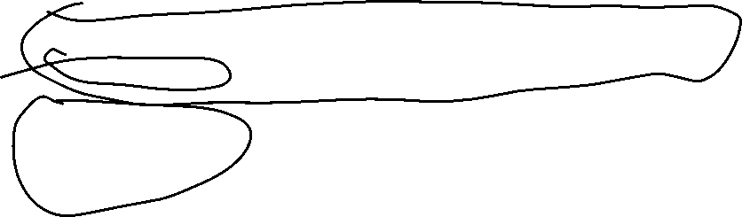
Allgemeines
Wie in jeder Vorlesung ist es immer ratsam über den Tellerrand hinauszuschauen und das eine oder andere Buch über die Thematik zur Hand zu nehmen.
Ich gehöre allerdings noch zu den Dozenten, die nicht die vorgefertigten Foliensätze der Verlage verwenden und den Krugman (in Finanzwissenschaft hat sich bisher noch nicht solch ein Wwerk herausgebildet!) 1:1 nachbeten, das können Sie auch alleine, sondern gestalte noch meine eigenen Vorlesungsinhalte. Trotzdem werden Sie natürlich viele Inhalte meiner Vorlesung insbesondere in den Standardlehrbüchern wiederfinden, aber an der einen oder anderen Stelle etwas anders dargestellt.
Für die Prüfung am Ende des Semesters gilt, dass nur die Inhalte dieser Vorlesung/Übung prüfungsrelevant sind.
Das Tutorium ist vorlesungsbegleitend und muss nicht zwingend zur Prüfungsvorbereitung besucht werden. Die Inhalte des Tutoriums werden aber auch allgemein zur Verfügung gestellt.

Slide 9
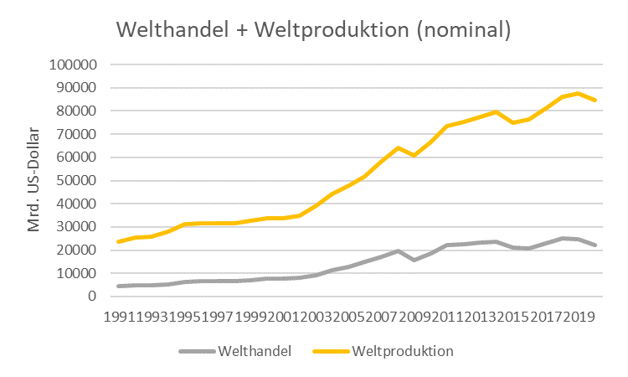
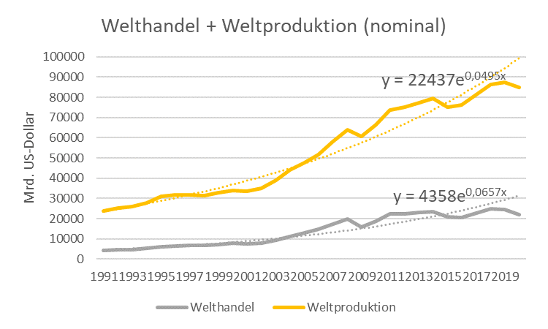
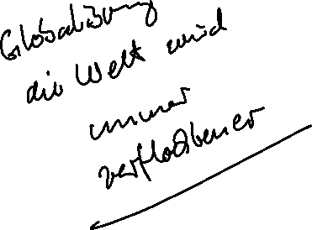
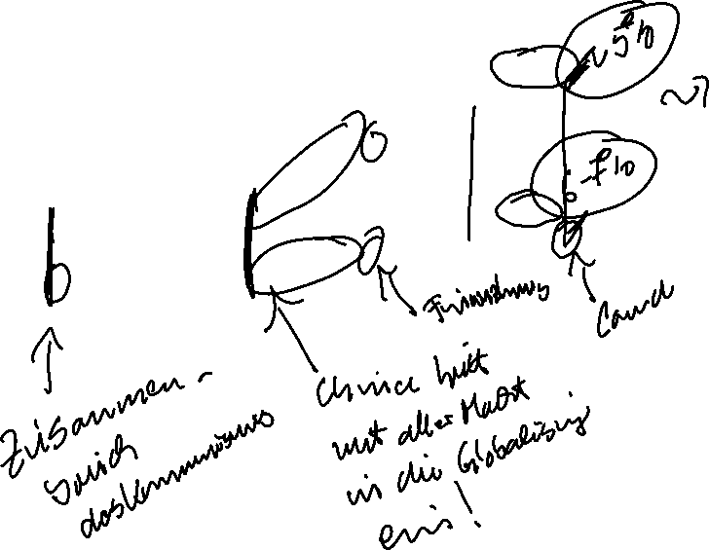

Welthandel und Weltproduktion (nominal)
Quelle:
World Bank

Slide 10
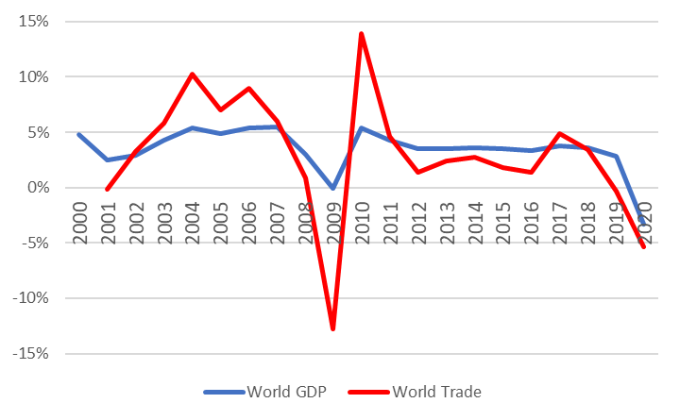
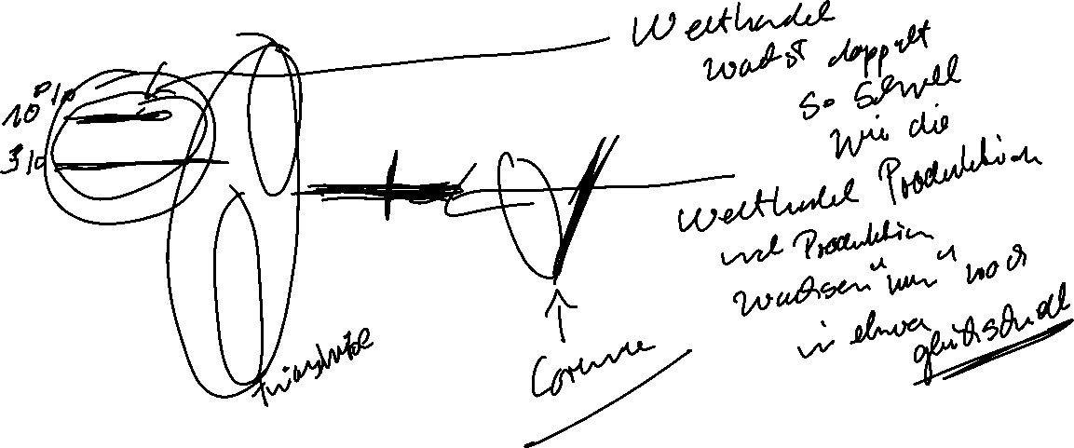
Welthandel und Weltproduktion (real)
Quelle: IMF, CPB, eigene Berechnungen

Slide 11
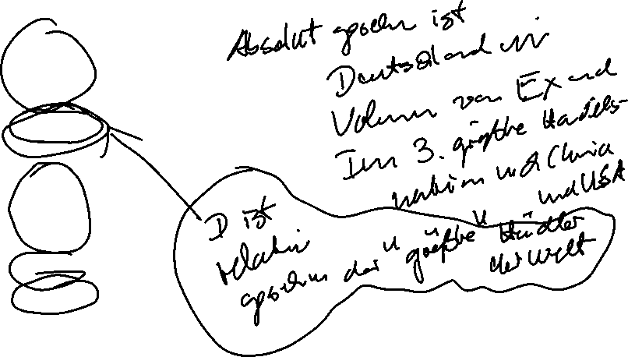
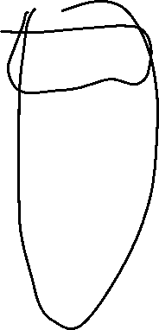
Internationale Handelsverflechtungen im weltweiten Vergleich
nachrichtlich
Quelle: World Bank, eigene Berechnungen
Offenheitsgrad: Summe aus Exporten und Importen in Relation zum Bruttoinlandsprodukt

Slide 12
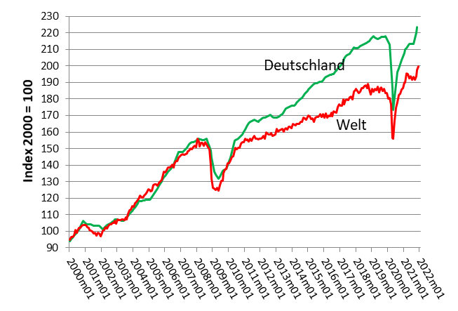
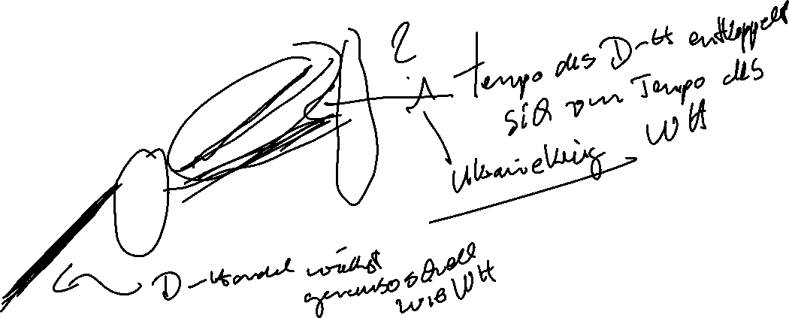
Der Außenhandel Deutschlands vs Welthandel (real)
Quelle: Destatis, CPB

Slide 13
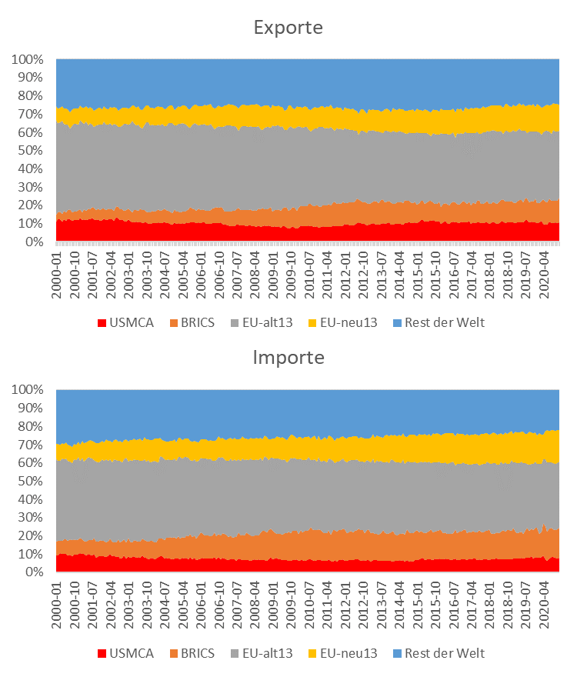

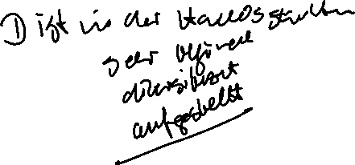
Regionale Entwicklung des Außenhandels Deutschlands
Quelle: Destatis,
eigene Berechnungen
USMCA: USA, Mexiko, Kanada; BRICS: Brasilien, Rußland, Portugal, China, Südafrika
EU-alt: BEL, DNK, FIN, FRA, GRE, IRL, ITA, LUX, NDL, AUT, POR, SWE, ESP
EU-neu: BUL, EST, CRO, LET, LIT, MLT, POL, ROM, SVL, SLO, CZE, HUN, CYP

Slide 14









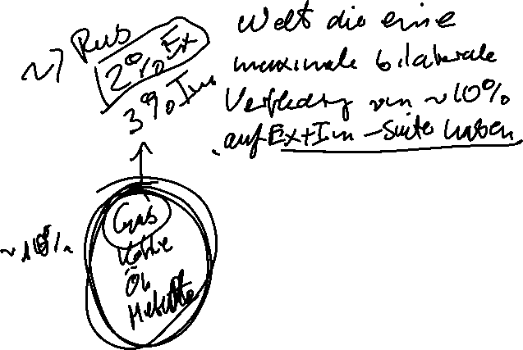




Internationale Verflechtungen der 20 größten Volkswirtschaften – gemessen am BIP
Quelle: ITC, eigeneBerechnungen, *80% der Exporte regional nicht spezifiziert. Auch hier liegen noch nicht für alle Länder Daten von 2020 vor

Slide 15
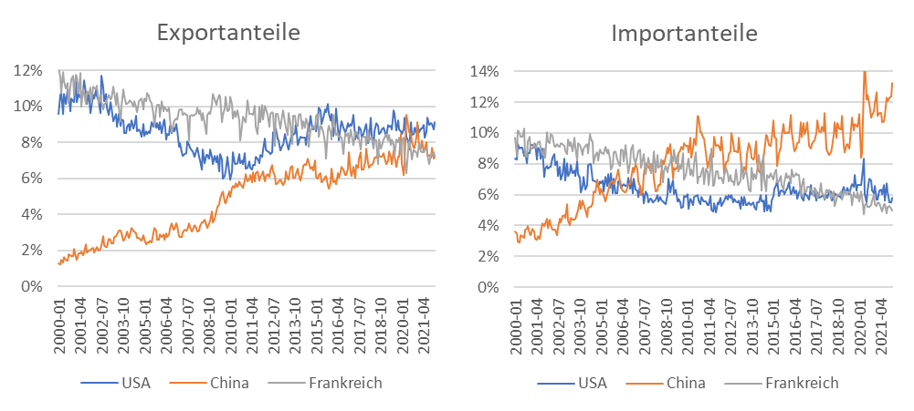

Verflechtung Deutschlands mit ausgewählten Ländern I
Quelle: Destatis

Slide 16
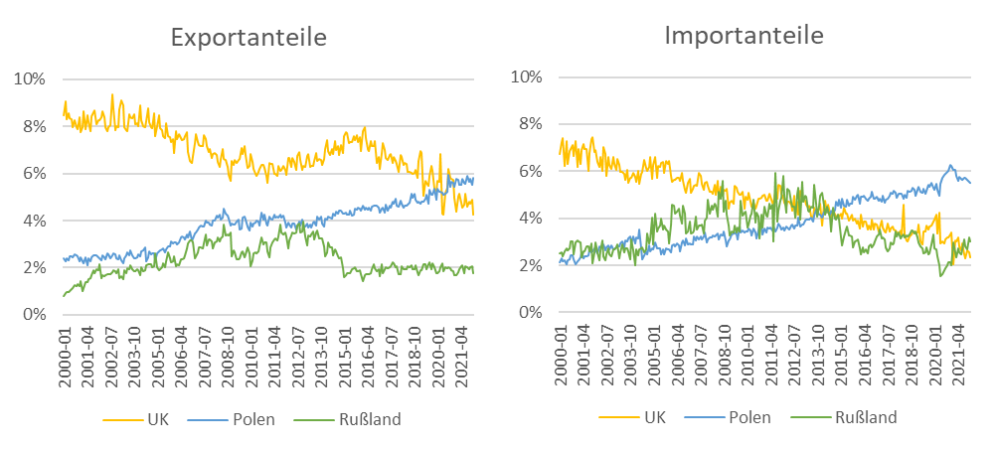
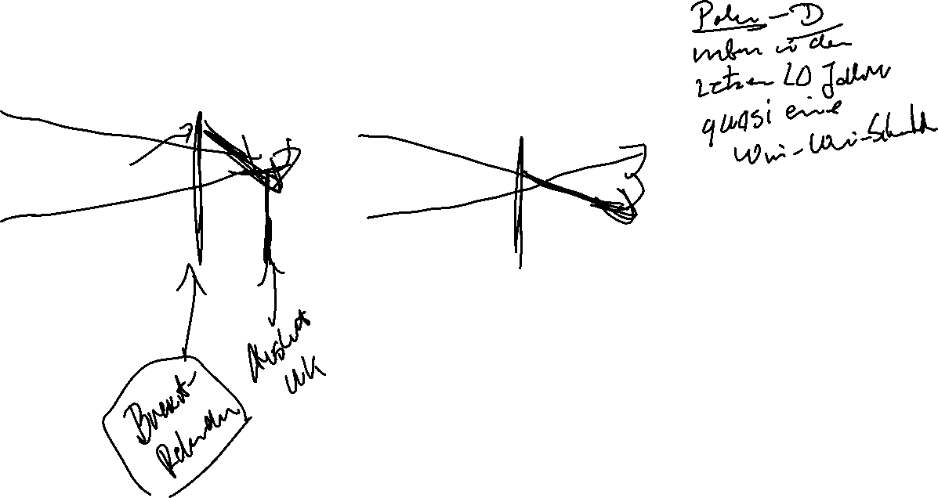
Verflechtung Deutschlands mit ausgewählten Ländern II
Quelle: Destatis

Slide 17
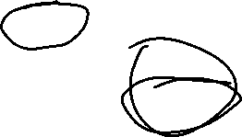






Der Außenhandel Deutschlands nach Ländern 2021
Quelle: Destatis
Russland 2,2%
Russland 3,2%

Slide 18
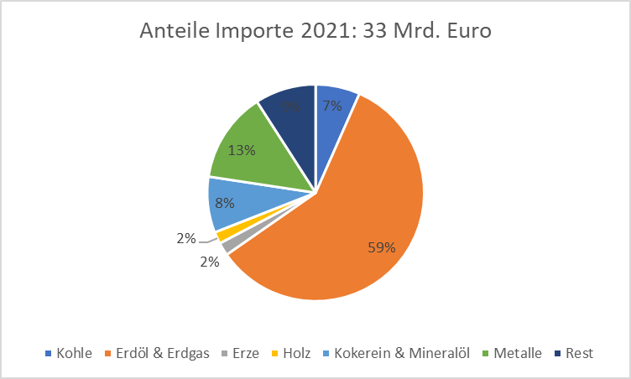


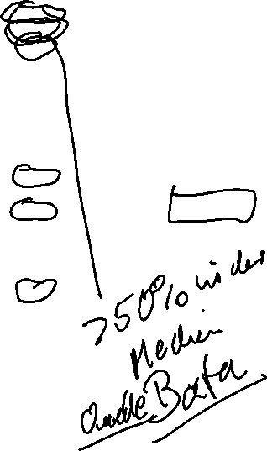
Importverflechtung Deutschland – Russland 2021
Quelle: Destatis
Anteile relativ zu den Gesamtimporten

